Slide 1














































МОДЕЛЬ
РАЗВИТИЯ ОБСТАНОВКИ В СООТВЕТСТВИИ С ПРОГНОЗОМ
НА ТЕРРИТОРИИ КРАСНОДАРСКОГО КРАЯ
Notes:
1

Slide 2

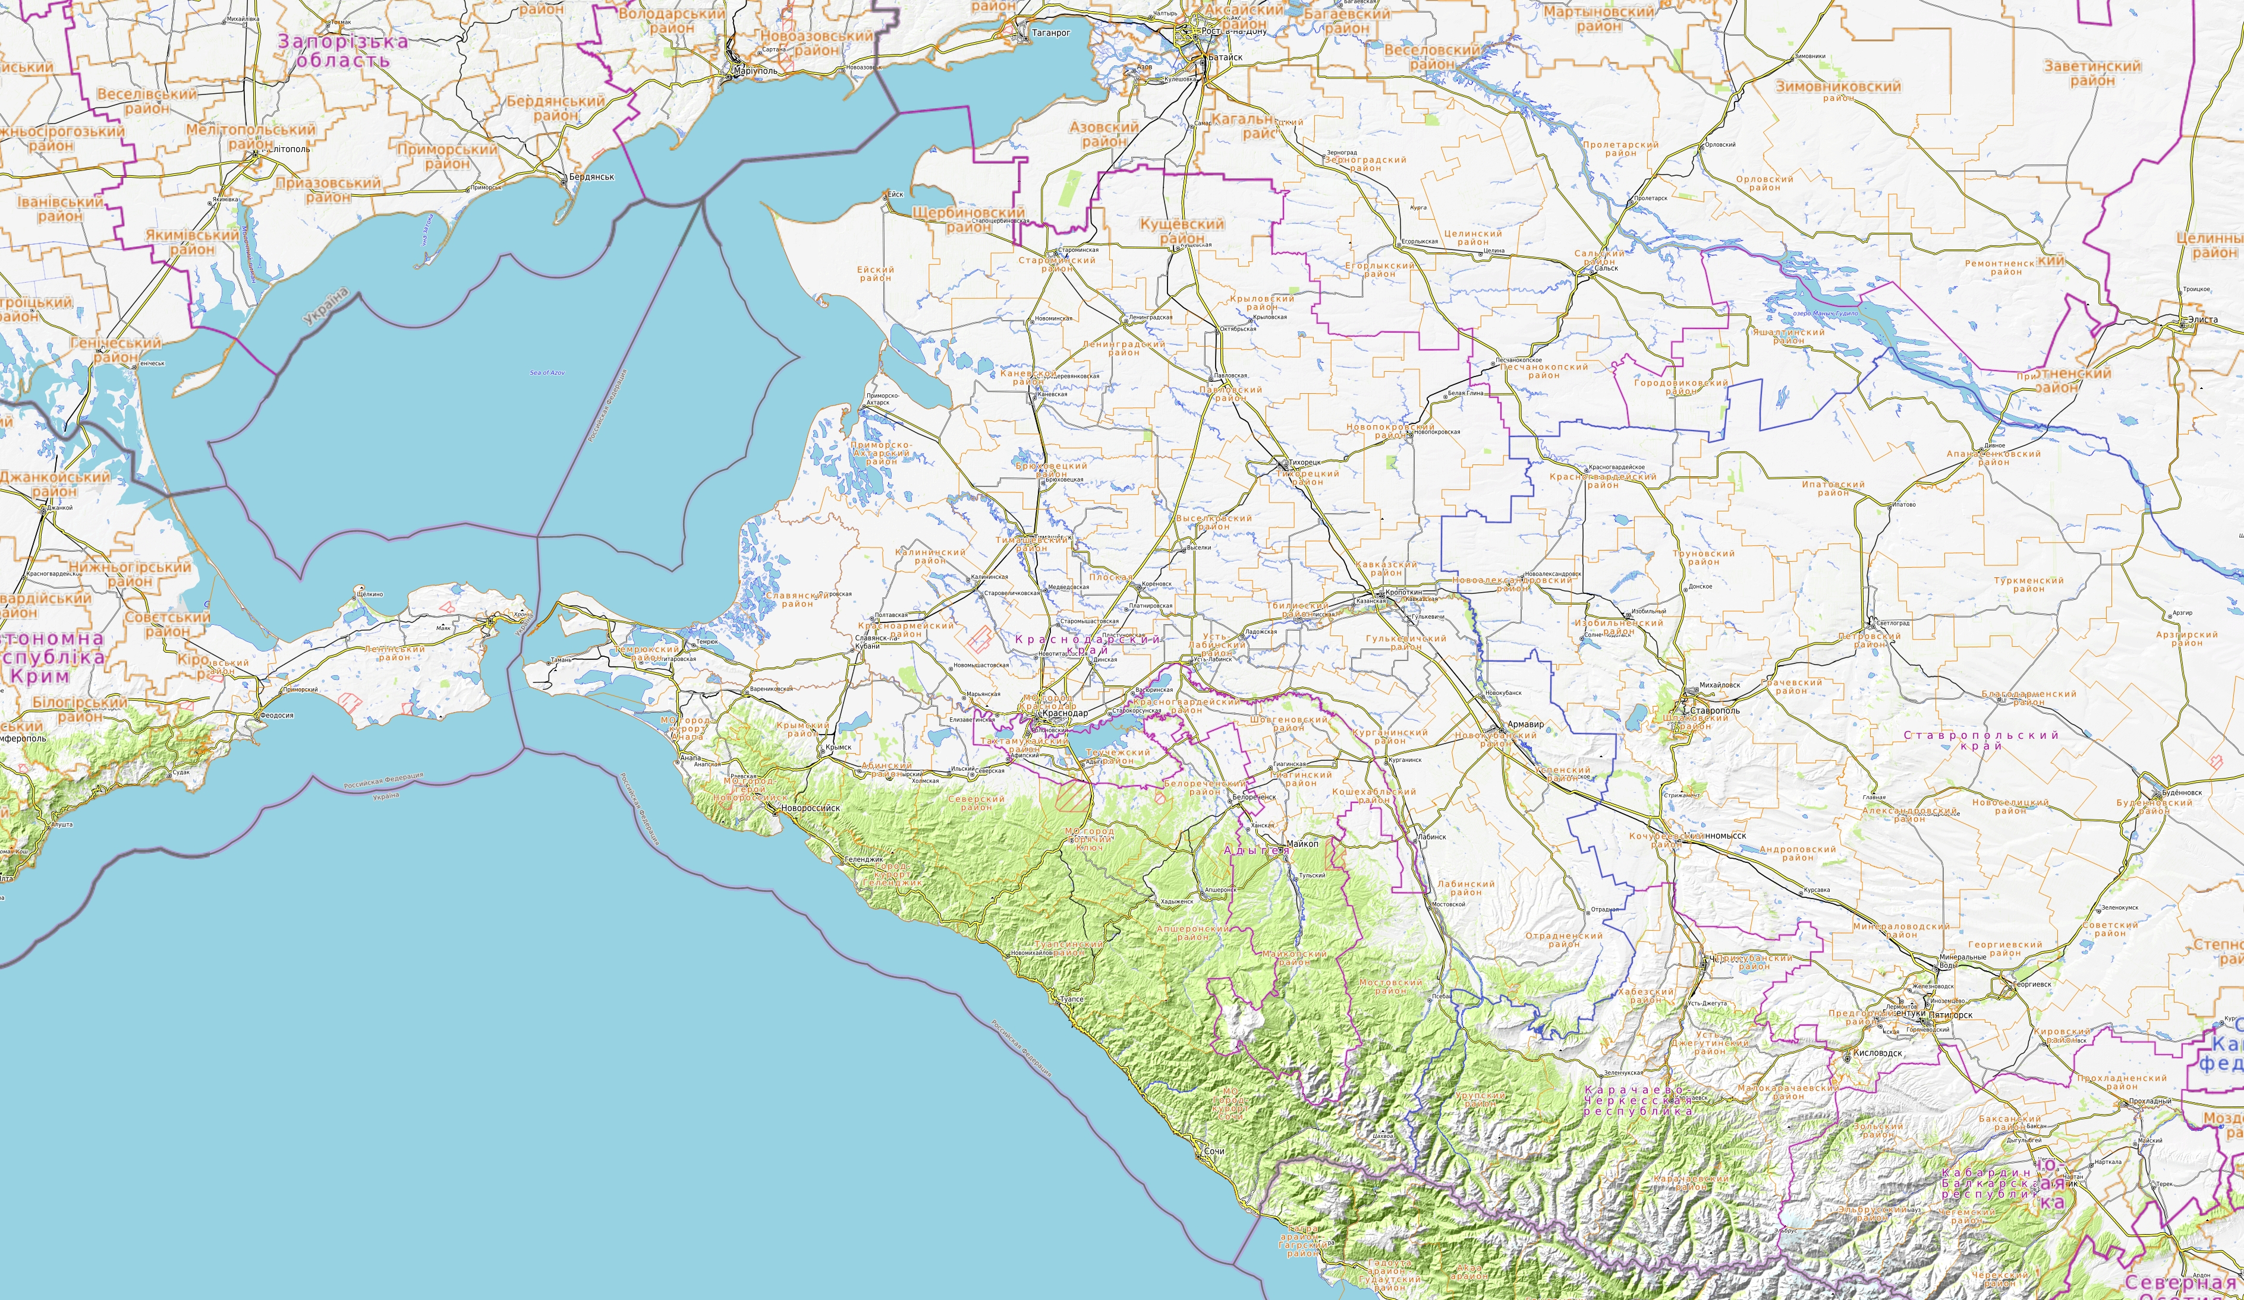

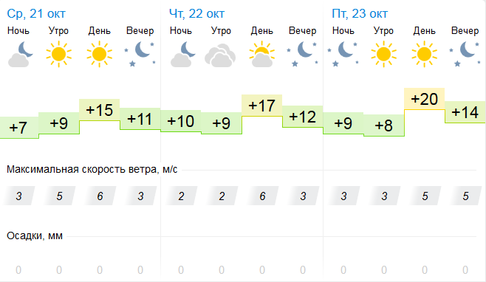

ИНФОРМАЦИОННЫЕ МАТЕРИАЛЫ ПО ТЕМПЕРАТУРЕ НА ТЕРРИТОРИИ
КРАСНОДАРСКОГО КРАЯ (РИСК ЗАМОРОЗКИ 21.10.-23.10.2020 г.)
КАРТА
ПО ЗАМОРОЗКАМ НА ТЕРРИТОРИИ КРАСНОДАРСКОГО КРАЯ
ПРОГНОЗ
По прогнозу КЦГМС: По Краснодарскому краю: малооблачно. Без осадков. Ночью и утром местами туман. Ветер северо-западный с переходом на северо-восточный 4-9 м/с. Температура воздуха ночью +4...+9°, местами до 0°; днем +13...+18°.
На Черноморском побережье: небольшая облачность. Без осадков. Ветер северо-восточный 6-11 м/с, местами порывы до 14 м/с, в Новороссийске до 17 м/с. Температура воздуха ночью +6...+11°, днем +15...+20°.
Щербиновский
-1
-1
-1
Кущевский
Ейский
Староминский
-1
Ленинградский
Крыловский
-1
Каневской
Павловский
-1
-1
-1
-1
Белоглинский
Приморско-Ахтарский
-1
-1
Брюховецкий
-1
Тихорецкий
Новопокровский
Тимашевский
Выселковский
Калининский
-1
-1
Кавказский
Славянский
-1
Кореновский
Тбилисский
-1
Красноармейский
-1
Гулькевичский
Динской
Усть-Лабинский
-1
Темрюкский
Новокубанский
Крымский
МО г. Краснодар
Курганинский
Анапа
-1
Армавир
Абинский
-1
Успенский
-1
Белореченский
Новороссийск
Северский
-1
Горячий Ключ
-1
-1
Геленджик
Лабинский
-1
Апшеронский
-1
-1
Туапсинский
Отрадненский
Мостовский
В угрожаемую зону попадают:
Населенных пунктов | 1144
Количество жилых домов | 721054
Количество населения, чел. | 2 242 336
СЗО | 3 594
ПОО | 109
В соответствии с экстренным предупреждением ЦУКС ГУ МЧС России по Ростовской области от 20.10.2020 № 4126-ОДС-19-3-9 на территории 28 МО ночью и утром 21, 22 и 23 октября местами в Краснодарском крае (исключая Азовское и Черноморское побережье) ожидаются заморозки в воздухе и на поверхности почвы -0,1...-1,0°С.
Условные обозначения
Сочи
Границы МО
-9
Прогнозируемая минимальная температура

Slide 3
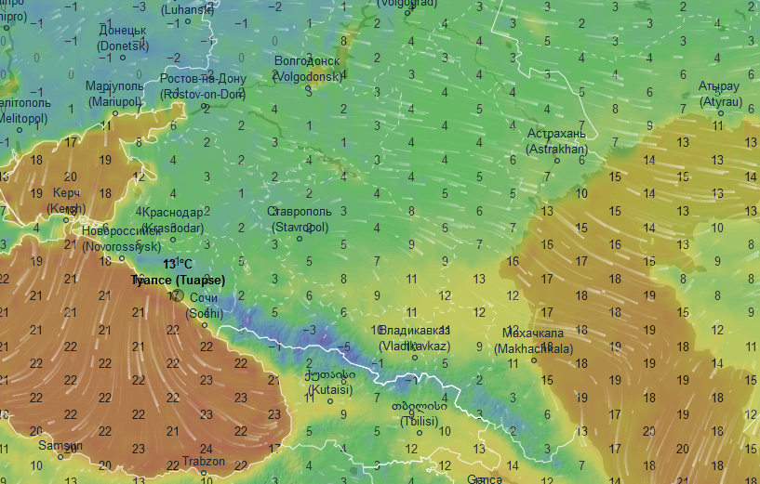
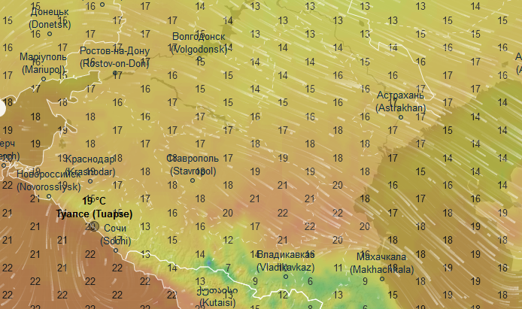

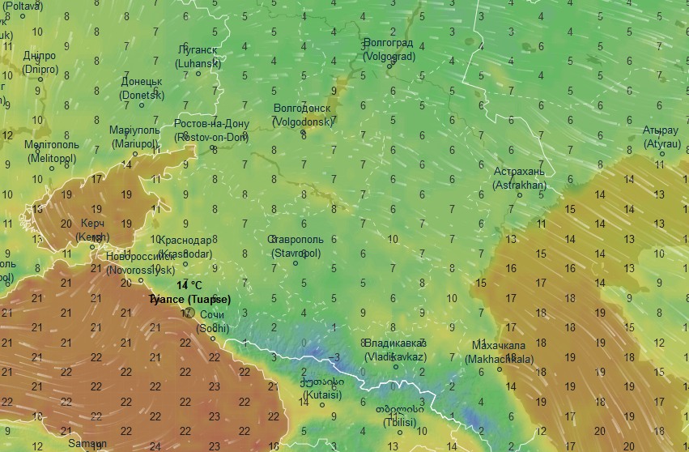
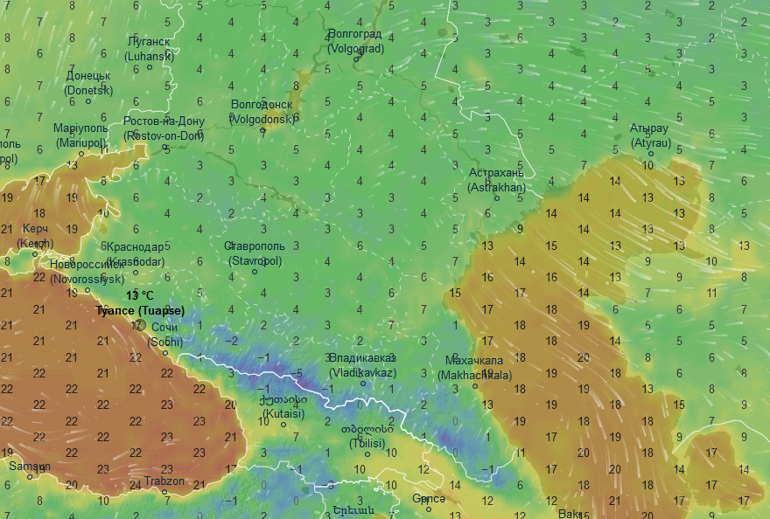
ПРОГНОЗ ТЕМПЕРАТУРЫ НА ТЕРРИТОРИИ КРАСНОДАРСКОГО КРАЯ
НА 21.10.2020
06:00
12:00
18:00
24:00

Slide 4
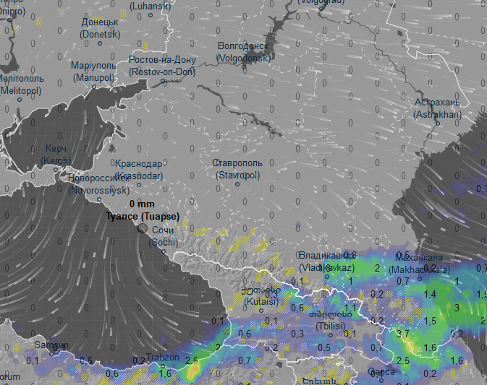
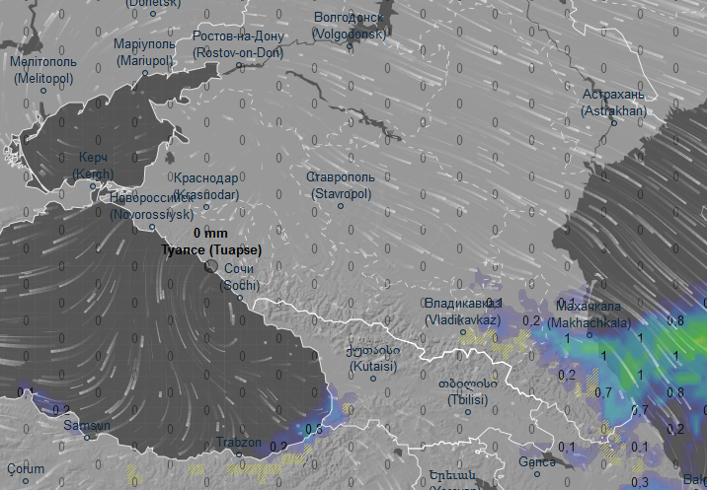
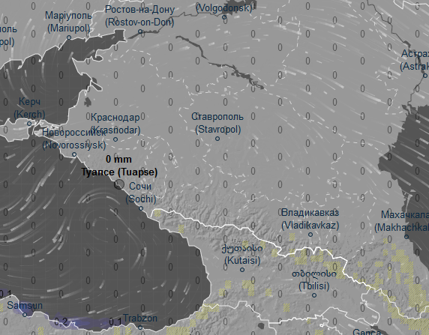
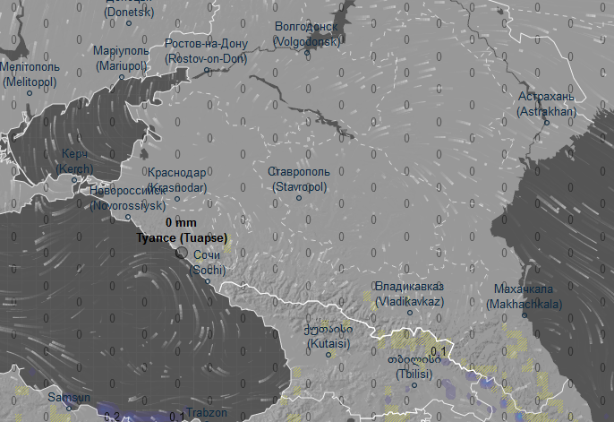
ПРОГНОЗ ВЫПАДЕНИЯ ОСАДКОВ НА ТЕРРИТОРИИ КРАСНОДАРСКОГО КРАЯ
НА 21.10.2020
06:00
12:00
18:00
00:00

Slide 5
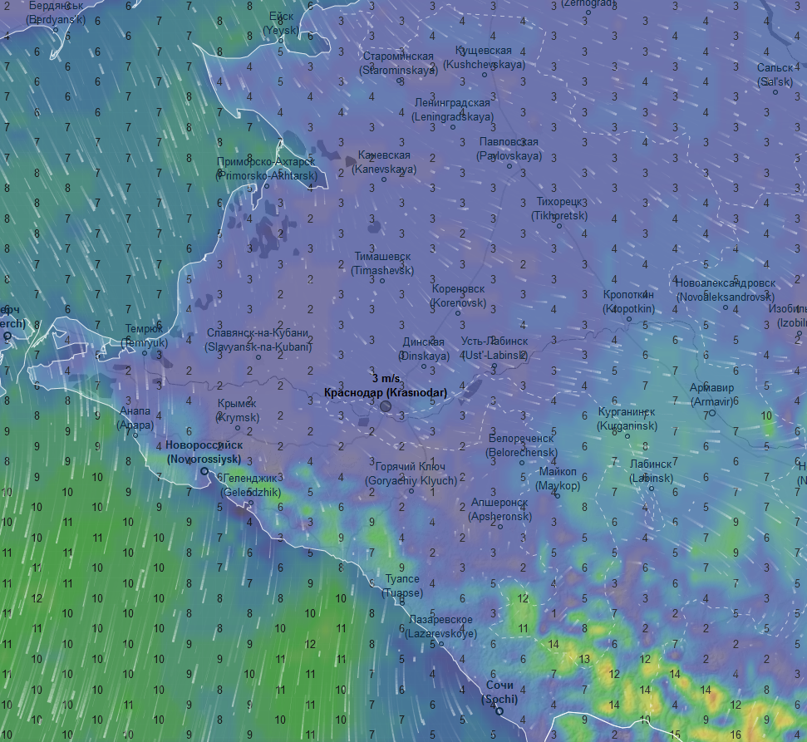
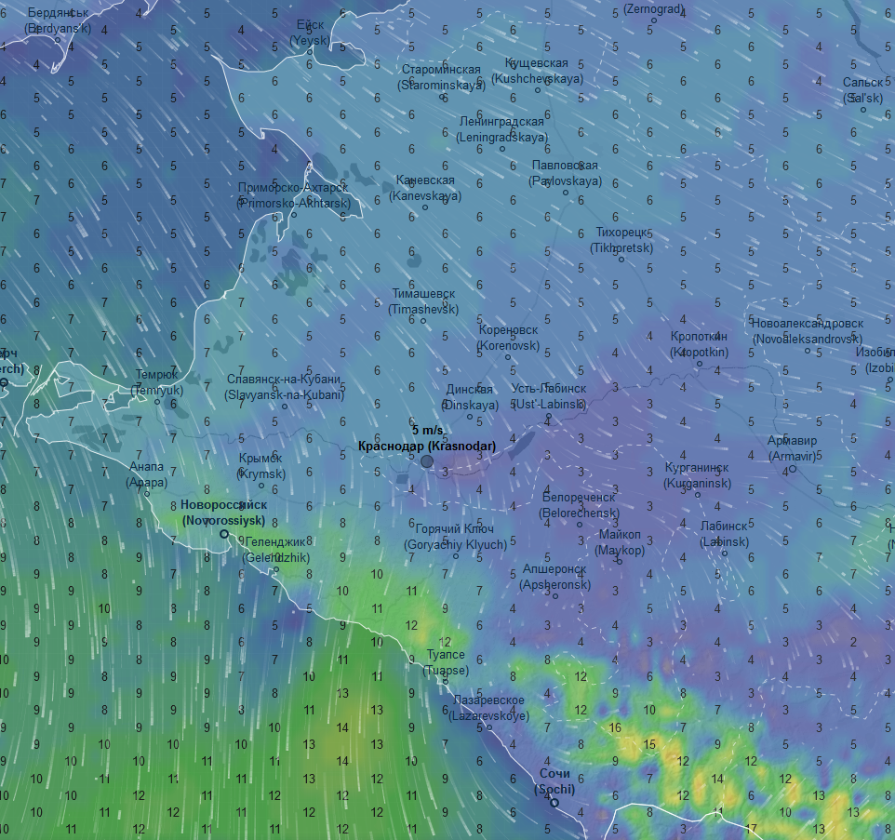
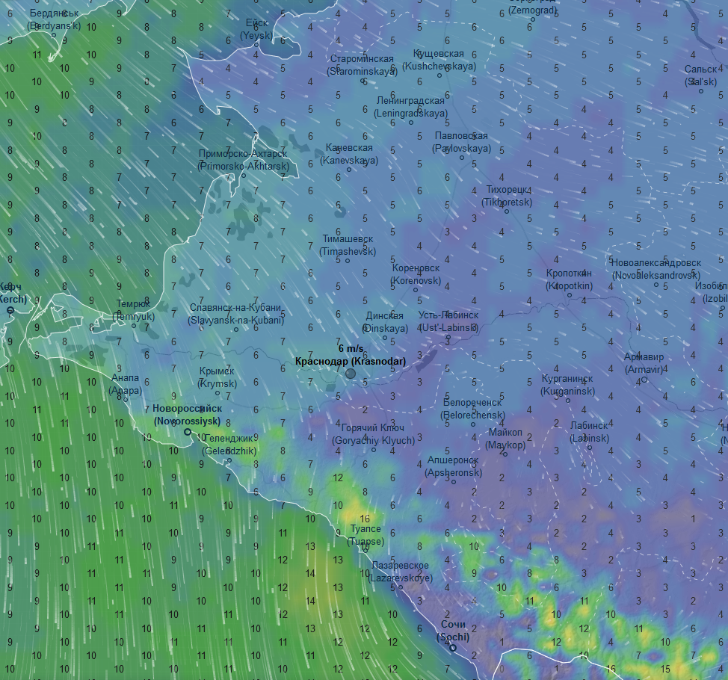
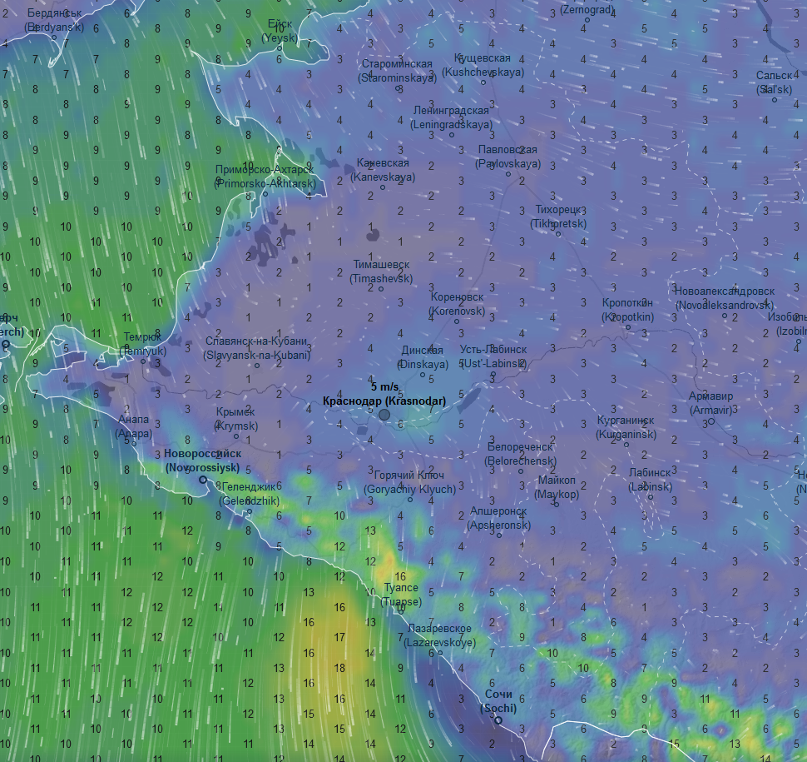
ПРОГНОЗ ВЕТРОВОЙ НАГРУЗКИ НА ТЕРРИТОРИИ КРАСНОДАРСКОГО КРАЯ
НА 21.10.2020
06:00
12:00
18:00
00:00

